Slide 1
CASCADA Y ESPECIFICIDAD EN CSS
CÓMO CSS RESUELVE CONFLICTOS DE ESTILOS
SERGIO SÁNCHEZ CARRASCO

Slide 2
INDICE DE CONTENIDOS
INTRODUCCIÓN A LA CASCADA
ESPECIFICIDAD
EJEMPLO DE ESPECIFICIDAD IGUAL
ESPECIFICIDAD DE CLASES
ESPECIFICIDAD DE ID’S
ESTILO EN LINEA
USO DE !IMPORTANT
EJEMPLO COMPLEJO DE ESPECIFICIDAD

Slide 3
1. INTRODUCCIÓN A LA CASCADA
CSS significa en castellano Hojas de Estilo en Cascada.
Recordamos que es MUY importante el orden en el cual aplicamos los estilos, el último a igual especificidad es el que manda.

Slide 4
2. ESPECIFICIDAD
Podemos concebir la especificidad como la puntuación de un estilo. Si un elemento.
Si tenemos dos propiedades distintas para un mismo elemento, si tienen la misma especificidad valdrá, como consecuencia de la cascada, la última que se pusiera.
En el siguiente caso, el color que se pone es #00f (el último):
h1 {
color: #f00;
}
h1 {
color: #00f;
}

Slide 5
3. EJEMPLO DE ESPECIFICIDAD IGUAL
Cuando la especifidad es exactamente igual, la propiedad que va a quedar es la última que apliquemos. Ambas tienen especifidad (0,0,1) en el ejemplo anterior de los h1.
Para ver la especificidad de un elemento, poner el cursor del ratón encima del elemento.

Slide 6
4. ESPECIFICIDAD DE LAS CLASES
A diferencia de las etiquetas, las clases tienen una mayor especificidad: (0,1,0) ; podemos verlo como si tiene especificidad 10.
.titulo {
color: #f00;
}
h1 {
color: #00f;
}
En este caso, a pesar de que va primero, .titulo es más específico que h1, luego tendrá el color de .titulo.

Slide 7
5. ESPECIFICIDAD EN ID’S
Los id’s son más específicos que las clases y a su vez que las etiquetas. Su especificidad es (1,0,0). Podemos verlo como que tiene especificidad 100.
#titulo {
color: #0f0;
}
.titulo {
color: #f00;
}
h1 {
color: #00f;
}
Como #titulo es más específico que el resto, entonces tendrá color #0f0

Slide 8
6. ESTILOS EN LINEA
Dar estilos en línea de HTML es mucho más específico que todos los anteriormente nombrados.
<h1 class="titulo" id="titulo" style="color:violet">TITULO PRINCIPAL</h1>
Esto es más específico que lo anterior.

Slide 9
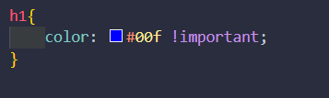
7. USO DE !IMPORTANT
Es el que más prioridad tiene:

Slide 10
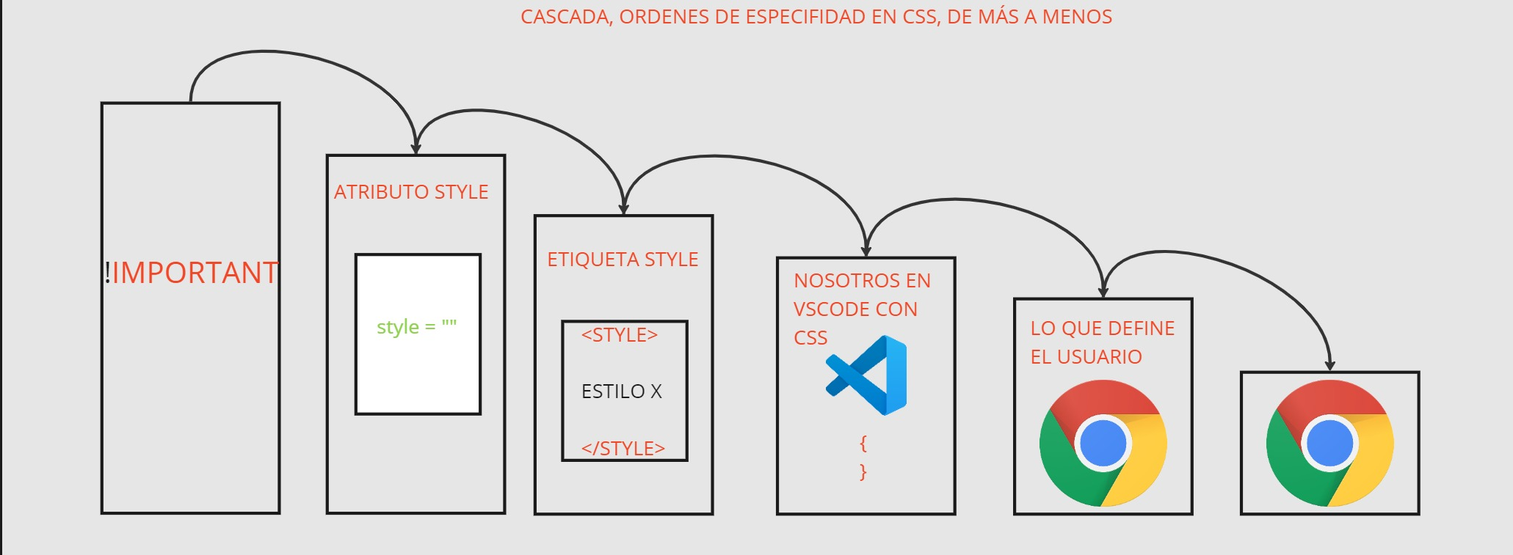
8. EJEMPLO COMPLEJO DE ESPECIFICIDAD

